Slide 1
第12章 神经网络控制
人工神经网络（artificial neural network，ANN）是模仿生物神经网络功能的一种经验模型。神经网络是由大量的处理单元（神经元）互相连接而成的网络。本章介绍了神经网络工具箱的使用、BP神经网络的PID控制、基于Simulink的神经网络模型预测控制系统、反馈线性化控制系统典型神经网络控制系统。
学习目标：
（1）熟练掌握MATLAB BP神经网络的PID控制；
（2）熟练掌握神经网络模型预测控制系统；
（3）熟练掌握神经网络反馈线性化控制系统等；

Slide 2
目录
12.1神经网络简介
12.2 人工神经元模型
12.3 神经网络的学习规则
12.4 MATLAB神经网络工具箱
12.5 基于BP神经网络的PID自适应控制
12.6 基于Simulink的神经网络模块仿真
12.7 基于Simulink的神经网络控制系统
12.8 反馈线性化控制

Slide 3
12.1神经网络简介
人工神经网络（artificial neural network，ANN）是模仿生物神经网络功能的一种经验模型。生物神经元受到传入的刺激，其反应又从输出端传到相联的其它神经元，输入和输出之间的变换关系一般是非线性的。
神经网络是由若干简单（通常是自适应的）元件及其层次组织，以大规模并行连接方式构造而成的网络，按照生物神经网络类似的方式处理输入的信息。模仿生物神经网络而建立的人工神经网络，对输入信号有功能强大的反应和处理能力^{[9]}。
神经网络是由大量的处理单元（神经元）互相连接而成的网络。为了模拟大脑的基本特性，在神经科学研究的基础上，提出了神经网络的模型。但是，实际上神经网络并没有完全反映大脑的功能，只是对生物神经网络进行了某种抽象、简化和模拟^{[8]}。
神经网络的信息处理通过神经元的互相作用来实现，知识与信息的存储表现为网络元件互相分布式的物理联系。神经网络的学习和识别取决于各种神经元连接权系数的动态演化过程。
若干神经元连接成网络，其中的一个神经元可以接受多个输入信号，按照一定的规则转换为输出信号。由于神经网络中神经元间复杂的连接关系和各神经元传递信号的非线性方式，输入和输出信号间可以构建出各种各样的关系，因此可以用来作为黑箱模型，表达那些用机理模型还无法精确描述、但输入和输出之间确实有客观的、确定性的或模糊性的规律。因此，人工神经网络作为经验模型的一种，在化工生产、研究和开发中得到了越来越多的用途。

Slide 4
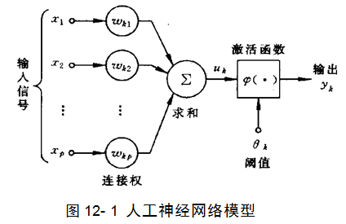
12.2 人工神经元模型
图12-1表示出了作为人工神经网络（artificial neural network，简称NN）的基本单元的神经元模型，它有三个基本要素：
（1）一组连接（对应于生物神经元的突触），连接强度由各连接上的权值表示，权值为正表示激活，为负表示抑制。
（2）一个求和单元，用于求取各输入信号的加权和（线性组合）。
（3）一个非线性激活函数，起非线性映射作用并将神经元输出幅度限制在一定范围内

Slide 5
此外还有一个阈值
以上作用可分别以数学式表达出来：
式中
为输入信号，
为神经元
之权值，
为线性组合结果，
为阈值，
为激活函数，
为神经元
的输出。
若把输入的维数增加一维，则可把阈值
包括进去，具体如下：
其输入为
权值为
如图12-2所示。

Slide 6
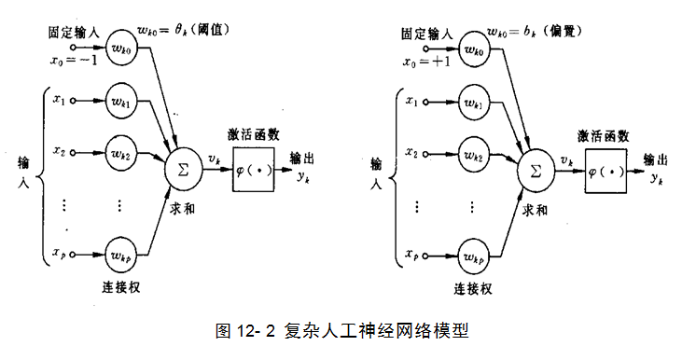
（1）阈值函数
即阶梯函数。这时相应的输出
激活函数
可以有以下几种：
（2）分段线性函数

Slide 7
（3）sigmoid函数
最常用的函数形式为
另一种常用的是双曲正切函数：
这类函数具有平滑和渐近性，并保持单调性。
MATLAB神经网络工具箱中的激活（传递）函数如表12-1所示。

Slide 8
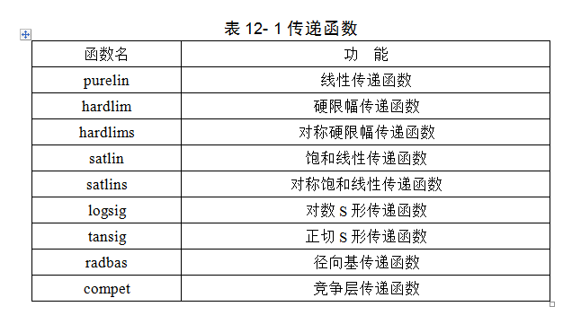

Slide 9
12.3 神经网络的学习规则
神经网络通常采用的网络学习规则包括以下三种：
（1）误差纠正学习规则
令
是输入
时神经元k在n时刻的实际输出，
表示应有的输出(可由训练样本给出)，则误差信号可写为：
误差纠正学习的最终目的是使某一基于
的目标函数达到要求，以使网络中每一输
出单元的实际输出在某种统计意义上逼近应有输出。一旦选定了目标函数形式，误差纠正学习就变成了一个典型的最优化问题，最常用的目标函数是均方误差判据，定义为误差平方和的均值：

Slide 10
（2）Hebb学习规则
由神经心理学家Hebb提出的学习规则可归纳为“当某一突触连接两端的神经元同时处于激活状态(或同为抑制)时，该连接的强度应增加，反之应减弱”用数学方式可描述为：
（3）竞争学习规则
顾名思义，在竞争学习时，网络各输出单元互相竞争，最后达到只有一个最强者激活，最常见的一种情况是输出神经元之间有侧向抑制性连接，这样原来输出单元中如有某一单元较强，则它将获胜并抑制其它单元，最后只有此强者处于激活状态。最常用的竞争学习规则可写为：

Slide 11
12.4 MATLAB神经网络工具箱
MATLAB神经网络工具箱中提供的函数主要分为两大部分。一部分函数是通用的，这些函数几乎可以用于所有类型的神经网络，如神经网络的初始化函数init( )、训练函数train( )和仿真函数sim( )等；另一部分函数则是特别针对某一种类型的神经网络的，如对感知机神经网络进行建立的函数simup( )等。
主要的神经网络函数如表12-2所示。

Slide 12
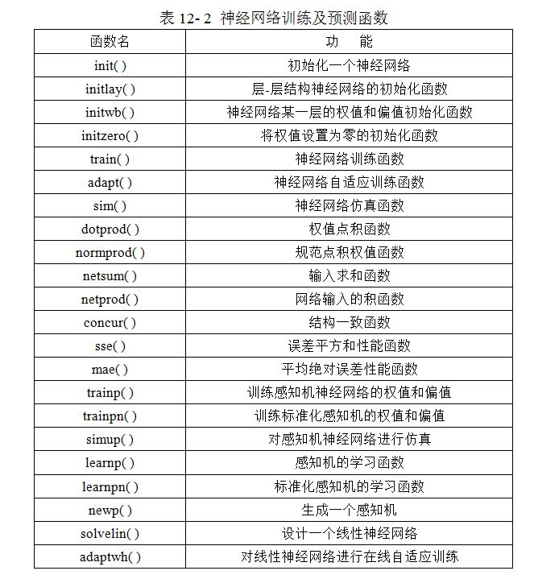

Slide 13
（1）初始化神经网络函数init( )
利用初始化神经网络函数init( )可以对一个已存在的神经网络进行初始化修正，该网络的权值和偏值是按照网络初始化函数来进行修正的。
其调用格式为：
net=init(NET)
其中，NET为神经网络结构体。
（2）神经网络某一层的初始化函数initlay( )
初始化函数initlay( )特别适用于层-层结构神经网络的初始化，该网络的权值和偏值是按照网络初始化函数来进行修正的。
其调用格式为：
net=initlay(NET)
其中，NET为神经网络结构体。
（3）神经网络某一层的权值和偏值初始化函数initwb( )
利用初始化函数initwb( )可以对一个已存在的神经网络的NET某一层i的权值和偏值进行初始化修正，该网络对每层的权值和偏值是按照设定的每层的初始化函数来进行修正的。
其调用格式为：
net=initwb(NET,i)
其中，NET为神经网络结构体；i为神经网络结构中某一层网络。

Slide 14
（4）神经网络训练函数train( )
利用train( ) 函数可以训练一个神经网络。网络训练函数是一种通用的学习函数，训练函数重复地把一组输入向量应用到一个网络上，每次都更新网络，直到达到了某种准则。停止准则可能是最大的学习步数、最小的误差梯度或者是误差目标等。
调用格式为：
[net]=train(NET,X,T)
其中，NET为神经网络结构体；X为输入数据；T为输出数据；Xi为测试数据输入；返回的是训练好的神经网络。
（5）网络自适应训练函数adapt( )
另一种通用的训练函数是自适应函数adapt( )。自适应函数在每一个输入时间阶段更新网络时仿真网络，而这在进行下一个输入的仿真前完成。
其调用格式为：
[net]= adapt(NET,X,T)
其中，NET为神经网络结构体；X为输入数据；T为输出数据；Xi为测试数据输入；返回的是训练好的神经网络。
（6）网络仿真函数sim( )
神经网络一旦训练完成，网络的权值和偏值就已经确定了。于是就可以使用它来解决实际问题了。利用sim( ) 函数可以仿真一个神经网络的性能。
其调用格式为：
[Y]=sim(net,X)
或
[Y]=sim(net,{Q Ts})
其中，net为训练好的神经网络；X为输入测试数据；Y返回的是预测的数据。

Slide 15
（7）权值点积函数dotprod( )
网络输入向量与权值的点积可得到加权输入。
函数dotprod ( )的调用格式为：
Z=dotprod (W,X)
其中，W网络输入权值；X为网络输入向量；返回值为点积结果。
（8）网络输入的和函数netsum( )
网络输入的和函数是通过某一层的加权输入和偏值相加作为该层的输入。
调用格式：
Z=netprod(Z1,Z2,…)
其中，Zi为神经网络层。
（9）网络输入的积函数netprod( )
网络输入的积函数是通过某一层的加权输入和偏值相乘作为该层的输入。
调用格式：
Z=netprod(Z1,Z2,…)
其中，Zi为神经网络层。
（10）结构一致函数concur( )
函数concur( )的作用在于使得本来不一致的权值向量和偏值向量的结构一致，以便于进行相加或相乘运算。
其调用格式为：
Z=concur(b,q)
其中，b为神经网络权值向量；q为神经网络偏值向量。

Slide 16
【例12-1】利用netsum( )函数和netprod( )函数，对两个加权输入向量Z1和Z2进行相加和相乘。
设计相应MATLAB神经网络程序如下：
clc,clear,close all
Z1=[1 2 4;3 4 1];
Z2=[1:3;2:4];
b=[0;1];
q=4;
Z=concur(b,q)
X1=netsum(Z1,Z2),
X2=netprod(Z1,Z2) %计算向量的和与积
运行程序输出结果如下：
Z =
0 0 0 0
1 1 1 1
X1 =
2 4 7
5 7 5
X2 =
1 4 12
6 12 4

Slide 17

12.5 基于BP神经网络的PID自适应控制
PID控制要取得好的控制效果，就必须通过调整好比例、积分和微分三种控制作用，在形成控制量中相互配合又相互制约的关系。神经网络具有逼近任意非线性函数的能力，而且结构和学习算法简单明确。可以通过对系统性能的学习来实现具有最佳组合的PID控制。采用基于BP神经网络的PID自适应控制，可以建立参数
自学习的神经PID控制，从而达到参数自行调整的。实例控制器由两部分组成：
（1）经典的PID控制器：直接对被控对象进行闭环控制，仍然是靠改变三个参数来获得满意的控制效果。

Slide 18
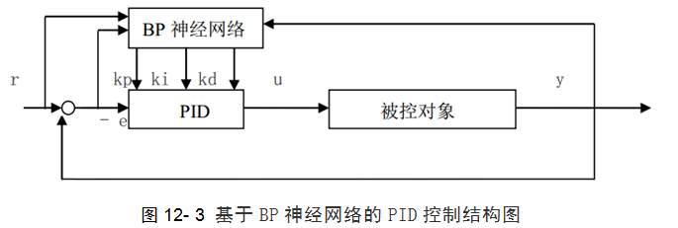
（2）神经网络：根据系统的运行状态，调节PID控制器的参数，以其达到某种性能指标的最优化。采用如图4-2的系统结构，即使输出层神经元的输出状态对应于PID控制器的三个可调参数通过神经网络的自身学习、加权系数调整，从而使其稳定状态对应于某种最优控制规律下的PID的控制器各个参数。
采用基于BP神经网络的PID控制的系统结构如图12-3所示：

Slide 19
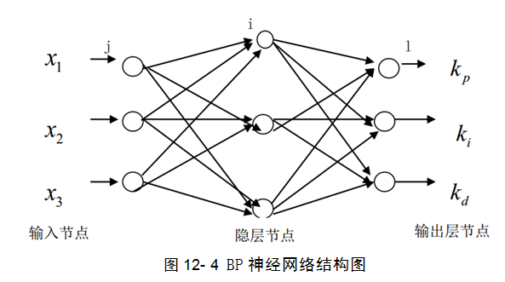
图12-3中的BP神经网络选如图12-4的形式，采用三层结构：一个输入层，一个隐含层，一个输出层，j表示输入层节点，i表示隐层节点，l表示输出层节点。输入层有m个输入节点，隐含层有q个隐含节点，输出层有3个输出节点。输入节点对应所选的系统运行状态量，如系统不同时刻的输入量和输出量，偏差量等。输出节点分别对应PID控制器的三个参数
不能为负，所以输出层神经元活化函数取非负的Sigmoid函数。

Slide 20
由图可见，此处BP神经网络的输入层输出为
隐层输入为：
隐层输出为：
式中，
为输入层到隐含层加权系数，上标（1）、（2）、（3）
分别代表输入层、隐含
层、输出层，f(x)为正负对称的
Sigmoid函数，即

Slide 21
最后网络输出层三个节点的输入为
输出层神经元活化函数为
最后的输出层的三个输出为 ：
取性能指标函数
即

Slide 22
用梯度下降法修正网络的权系数，并附加一使搜索快速收敛全局极小的惯性项，则有：
为学习率，
为惯性系数。其中：
这里需要用到的变量
由于模型可以未知，所以
未知，但是可以测出
的相对变化量，即：
也可以近似用符号函数：

Slide 23
由式：
可得：
这样，可得BP神经网络输出层权计算公式为
把上式代入后得：

Slide 24
可令
则上式可写为：
同理可得隐含层权计算公式为
令
则：
（1）确定BP神经网络的结构，即确定输入节点数M和隐含层节点数Q，并给各层加权系数的初值
和
选定学习速率
和惯性系数

Slide 25
（2）采样得到rin(k)和yout(k)，计算该时刻误差error(k)=rin(k)-yout(k)；
（3）计算神经网络NN各层神经元的输入、输出，NN输出层的输出即为PID控制器的三个可调参数
（4）根据经典增量数字PID的控制算法(见下式)计算PID控制器的输出u(k)；
（5）进行神经网络学习，在线调整加权系数
和
实现PID控制参数的自适应调整；
（6）置k=k+1，返回到（1）。

Slide 26
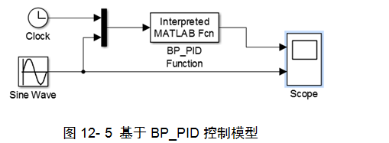
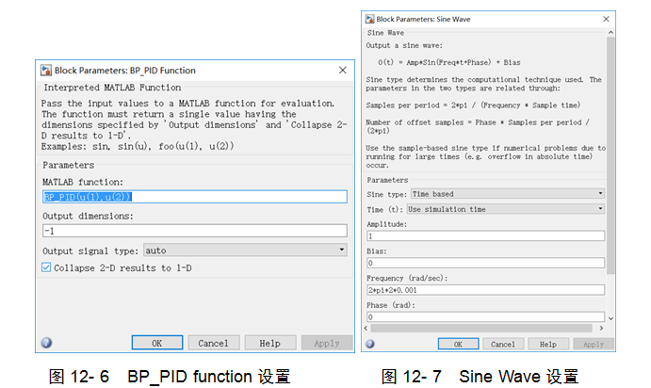
采用系统输入
利用BP_PID对该控制输入进行控制，搭建控制仿真模型如图12-5所示。
其中BP_PID function设置如图12-6所示，Sine Wave设置如图12-7所示。

Slide 27
按照该控制器的算法，设计BP_PID程序设计如下：
function yout = BP_PID(u1,rin)
persistent x u_1 u_2 u_3 u_4 u_5 y_1 y_2 y_3
persistent xite alfa IN H Out wi wi_1 wi_2 wi_3 wo wo_1 wo_2 wo_3
persistent Oh error_2 error_1
persistent k
if u1==0
xite=0.25;
alfa=0.05;
IN=4;H=5;Out=3; %NN Structure
wi=[-0.2846 0.2193 -0.5097 -1.0668;
-0.7484 -0.1210 -0.4708 0.0988;
-0.7176 0.8297 -1.6000 0.2049;
-0.0858 0.1925 -0.6346 0.0347;
0.4358 0.2369 -0.4564 -0.1324];

Slide 28
%wi=0.50*rands(H,IN);
wi_1=wi;wi_2=wi;wi_3=wi;
wo=[1.0438 0.5478 0.8682 0.1446 0.1537;
0.1716 0.5811 1.1214 0.5067 0.7370;
1.0063 0.7428 1.0534 0.7824 0.6494];
%wo=0.50*rands(Out,H);
wo_1=wo;wo_2=wo;wo_3=wo;
x=[0,0,0];
u_1=0;u_2=0;u_3=0;u_4=0;u_5=0;
y_1=0;y_2=0;y_3=0;
Oh=zeros(H,1); %Output from NN middle layer
I=Oh; %Input to NN middle layer
error_2=0;
error_1=0;
k=2;
end
%Unlinear model
a = 1.2*(1-0.8*exp(-0.1*k));
yout = a*y_1/(1+y_1^2)+u_1;
error = rin-yout;
xi=[rin,yout,error,1];

Slide 29
x(1)=error-error_1;
x(2)=error;
x(3)=error-2*error_1+error_2;
epid=[x(1);x(2);x(3)];
I=xi*wi';
for j=1:1:H
Oh(j)=(exp(I(j))-exp(-I(j)))/(exp(I(j))+exp(-I(j))); %Middle Layer
end
K=wo*Oh; %Output Layer
for l=1:1:Out
K(l)=exp(K(l))/(exp(K(l))+exp(-K(l))); %Getting kp,ki,kd
end
kp=K(1);ki=K(2);kd=K(3);
Kpid=[kp,ki,kd];
du=Kpid*epid;
u=u_1+du;
if u>=10 % Restricting the output of controller
u=10;
end
if u<=-10
u=-10;
end

Slide 30
dyu=sign((yout-y_1)/(u-u_1+0.0000001));
%Output layer
for j=1:1:Out
dK(j)=2/(exp(K(j))+exp(-K(j)))^2;
end
for l=1:1:Out
delta3(l)=error*dyu*epid(l)*dK(l);
end
for l=1:1:Out
for i=1:1:H
d_wo=xite*delta3(l)*Oh(i)+alfa*(wo_1-wo_2);
end
end
wo=wo_1+d_wo+alfa*(wo_1-wo_2);
%Hidden layer
for i=1:1:H
dO(i)=4/(exp(I(i))+exp(-I(i)))^2;
end
segma=delta3*wo;
for i=1:1:H
delta2(i)=dO(i)*segma(i);
end

Slide 31
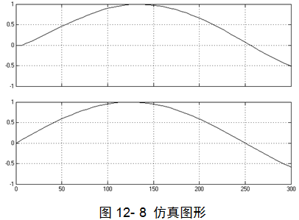
d_wi=xite*delta2'*xi;
wi=wi_1+d_wi+alfa*(wi_1-wi_2);
%Parameters Update
u_5=u_4;u_4=u_3;u_3=u_2;u_2=u_1;u_1=u;
y_2=y_1;y_1=yout;
wo_3=wo_2;
wo_2=wo_1;
wo_1=wo;
wi_3=wi_2;
wi_2=wi_1;
wi_1=wi;
error_2=error_1;
error_1=error;
输出如图12-8所示。
如图12-8所示，通过仿真可以直观地看出：基于BP神经网络的PID控制器可以通过学习自动调整PID参数，使系统误差调整在允许误差范围内。

Slide 32
12.6 基于Simulink的神经网络模块仿真
神经网络工具箱中提供了一套可在Simulink中用来建立神经网络的模块，对于在MATLAB工作空间中建立的网络，也能够使用函数gensim( )生成一个相应的Simulink 网络模块。

Slide 33
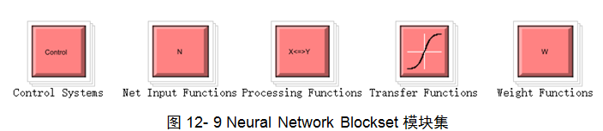
12.6.1 模块的设置
在 Simulink库浏览窗口的Neural Network Blockset节点上，通过单击鼠标右键后，便可打开如图12-9所示的Neural Network Blockset模块集窗口。
在Neural Network Blockset模块集中包含了五个模块库，用鼠标的左键双击各个模块库的图标，便可打开相应的模块库。

Slide 34
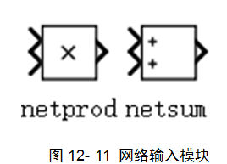
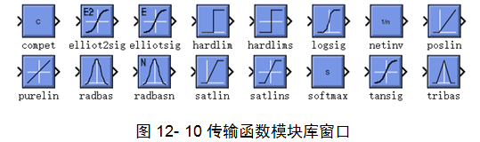
1. 传输函数模块库(Transfer Functions)
用鼠标的左键双击Transfer Functions模块库的图标，便可打开如图12-10所示的传输函数模块库窗口。传输函数模块库中的任意一个模块都能够接受一个网络输入向量，并且相应地产生一个输出向量，这个输出向量的组数和输入向量相同。
2. 网络输入模块库(Net Input Functions)
用鼠标的左键双击Net Input Functions模块库的图标，便可打开如图12-11所示的网络输入模块库窗口。
网络输入模块库中的每一个模块都能够接受任意数目的加权输入向量、加权的层输出向量，以及偏值向量，并且返回一个网络输入向量。

Slide 35
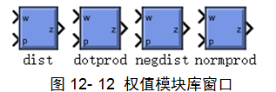
3. 权值模块库(Weight Functions)
用鼠标的左键双击Weight Functions模块库的图标，便可打开如图12-12所示的权值模块库窗口。权值模块库中的每个模块都以一个神经元权值向量作为输入，并将其与一个输入向量（或者是某一层的输出向量）进行运算，得到神经元的加权输入值。
上面的这些模块需要的权值向量必须定义为列向量。这是因为Simulink中的信号可以为列向量，但是不能为矩阵或者行向量。

Slide 36
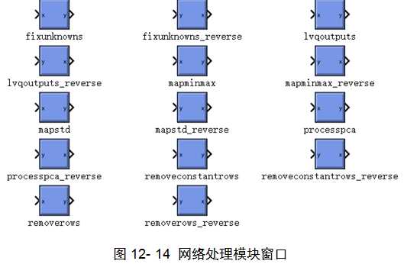
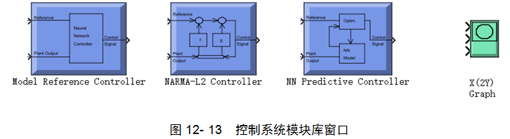
4. 控制系统模块库(Control Systems)
用鼠标的左键双击Control Systems模块库的图标，便可打开如图12-13所示的控制系统模块库窗口。
神经网络的控制系统模块库中包含三个控制器和一个示波器。
5. 网络处理模块库(Processing Functions)
用鼠标的左键双击Processing Functions模块库的图标，便可打开如图12-14所示的网络处理模块库窗口。

Slide 37
12.6.2 模块的生成
在MATLAB工作空间中，利用函数gensim( )，能够对一个神经网络生成其模块化描述，从而可在Simulink中对其进行仿真。gensim( ) 函数的调用格式为：
gensim(net,st )
其中，参数net指定了MATLAB工作空间中需要生成模块化描述的网络；参数st指定了采样时间，它通常情况下为一正数。
如果网络没有与输入权值或者层中权值相关的延迟，则指定第二个参数为-1，那么函数gensim( )将生成一个连续采样的网络。
【例12-2】设计一个线性网络，定义网络的输入为：X=[1 2 3 4 5]，相应的目标为：T=[1 3 5 7 9]。
MATLAB程序如下：
clc,clear,close all
X=[1 2 3 4 5];
T=[1 3 5 7 9];
net=newff(X,T);
net = train(net,X,T);
TT = sim(net,X)

Slide 38
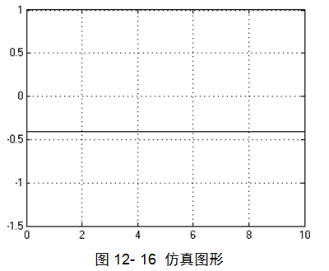
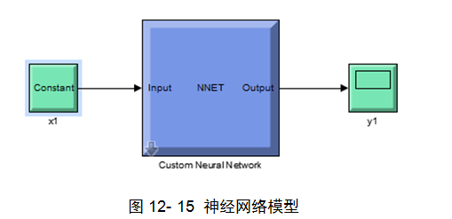
运行程序输出结果如下：
TT =
1.0000 3.0000 5.0000 7.0000 9.0000
可以看出，网络已经正确地解决了问题。
采用神经网络工具箱进行设计，输入如下代码：
gensim(net,-1)
系统将自动生成建立的神经网络模型，如图12-15所示。
运行仿真输出结果如图12-16所示。

Slide 39
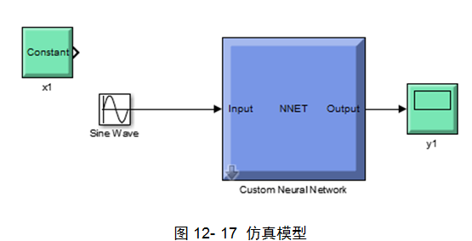
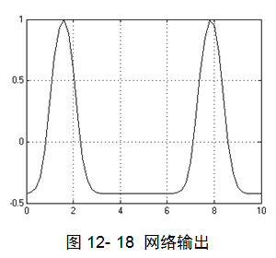
采用Sine Wave函数进行输入，采用该神经网络进行控制输出，建立仿真文件如图12-17所示。
运行仿真文件输出图形如图12-18所示。

Slide 40
12.7 基于Simulink的神经网络控制系统
神经网络在系统辨识和动态系统控制中已经得到了非常成功的使用。由于神经网络具有全局逼近能力，使得其在对非线性系统建模和对一般情况下的非线性控制器的实现等方而应用的比较普遍。
本节将介绍三种在神经网络工具箱的控制系统模块(Control Systems)中利用Simulink实现的比较普遍的神经网络结构，它们常用于预测和控制，并已在MATLAB对应的神经网络工具箱中给出了实现。
这三种神经网络结构分别是：
（1）神经网络模型预测控制(NN Predictive Controller)；
（2）反馈线性化控制(NARMA-L2 Controller)；
（3）模型参考控制(Model Reference Controller)；

Slide 41
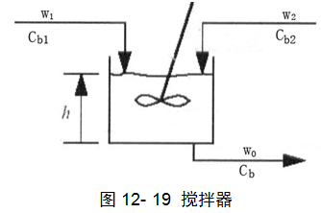
使用神经网络进行控制时，通常有两个步骤：系统辨识和控制设计。
在系统辨识阶段，主要任务是对需要控制的系统建立神经网络模型；在控制设计阶段，主要使用神经网络模型来设计（训练）控制器。在本节将要介绍的三种控制网络结构中，系统辨识阶段是相同的，而控制设计阶段则各不相同。
对于模型预测控制，系统模型用于预测系统未来的行为，并且找到最优的算法，用于选择控制输入，以优化未来的性能。
对于NARMA-L2（反馈线性化）控制，控制器仅仅是将系统模型进行重整。
对于模型参考控制，控制器是一个神经网络，它被训练以用于控制系统，使得系统跟踪一个参考模型，这个神经网络系统模型在控制器训练中起辅助作用。
基于一个搅拌器（CSTR），如图12-19所示。

Slide 42
对于这个系统，其动力学模型为：
其中，
为液面高度，
为产品输出浓度，
为浓缩液
的输入流速，
为稀释液
的输入流速。
输入浓度设定为：
消耗常量设置为：
设
利用MATLAB神经网络工具箱建立模型如图12-20所示。

Slide 43
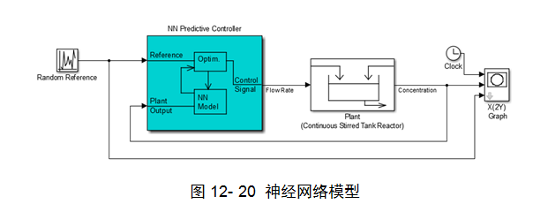
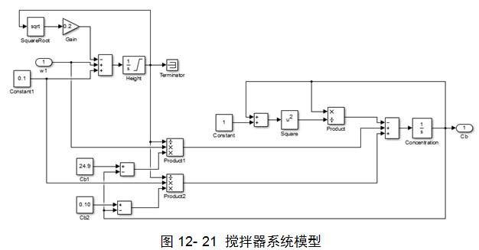
其中神经网络预测控制模块（NN Predctive Controller）和X(2Y) Graph模块由神经网络模块集（Neurai Network Blockset）中的控制系统模块库（Control Systems）复制而来。
图12-20中的Plant（Continuous Stirred Tank Reactor）模块包含了搅拌器系统的Simulink模型。双击这个模块，可以得到具体的Simulink实现。

Slide 44
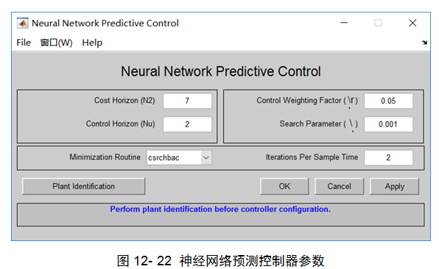
NN Predictive Controller模块的Control Signal端连接到搅拌器系统模型的输入端，同时搅拌器系统模型的输出端连接到NN Predictive Controller模块的Plant Output端，参考信号连接到NN Predictive Controller模块的Reference端。
双击NN Predctive Controller模块，将会产生一个神经网络预测控制器参数设置窗口（Neural Network Predctive Control），如图12-22所示。这个窗口用于设计模型预测控制器。

Slide 45
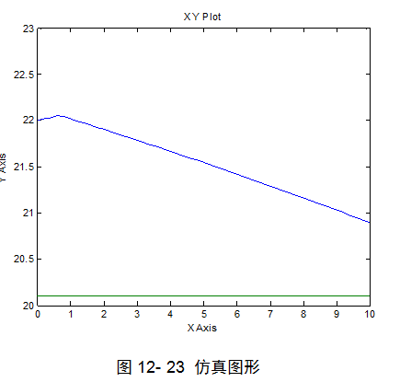
在这个窗口中，有多项参数可以调整，用于改变预测控制算法中的有关参数。将鼠标移到相应的位置，就会出现对这一参数的说明。
运行程序输出结果如图12-23所示。

Slide 46
12.8 反馈线性化控制
反馈线性化（NARMA-L2）的中心思想是通过去掉非线性，将一个非线性系统变换成线性系统。
与模型预测控制一样，反馈线性化控制的第一步就是辨识被控制的系统。通过训练一个神经网络来表示系统的前向动态机制，在第一步中首先选择一个模型结构以供使用。一个用来代表一般的离散非线性系统的标准模型是：非线性自回归移动平均模型（NARMA），用下式来表示：
式中，u(k)表示系统的输入，y(k)表示系统的输出。在辨识阶段，训练神经网络使其近似等于非线性函数N。
如果希望系统输出跟踪一些参考曲线y(k+d)=y_{r}(k+d)，下一步就是建立一个有如下形式的非线性控制器

Slide 47
使用该类控制器的问题是,如果想训练一个神经网络用来产生函数G（最小化均方差），必须使用动态反馈，且该过程相当慢。由 Narendra和Mukhopadhyay提出的一个解决办法是,使用近似模型来代表系统。
在这里使用的控制器模型是基于NARMA-L2 近似模型，具体表达式如下：
该模型是并联形式，控制器输入u(k)没有包含在非线性系统里。这种形式的优点是,能解决控制器输入使系统输出踉踪参考曲线y(k+d)=y_{r}(k+d)。
最终的控制器形式如下：
直接使用该等式会引起实现问题，因为基于输出y(k)的同时必须同时得到u(k)，所以采用下述模型：

Slide 48
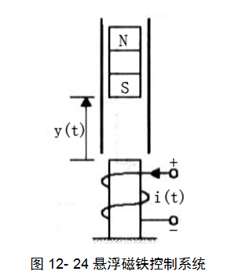
式中 d≥2。
利用NARMA-L2模型，可得到如下的控制器：
式中 d≥2。
如图12-24所示，有一块磁铁，被约束在垂直方向上运动。在其下方有一块电磁铁，通电以后，电磁铁就会对其上的磁铁产生小电磁力作用。
目标就是通过控制电磁铁，使得其上的磁铁保持悬浮在空中，不会掉下来。

Slide 49
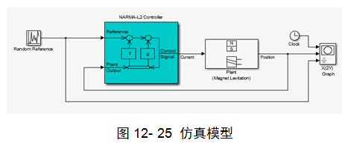
建立这个实际问题的的动力学方程为：
式中y(t)表示磁铁离电磁铁的距离，i(t)代表电磁铁中的电流，M代表磁铁的质量，g代表重力加速度，β代表粘性摩擦系数，它由磁铁所在的容器的材料决定；α代表场强常数，它由电磁铁上所绕的线圈圈数，以及磁铁的强度所决定。
利用MATLAB神经网络工具箱建立模型如图12-25所示。

Slide 50
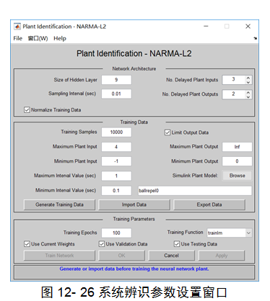
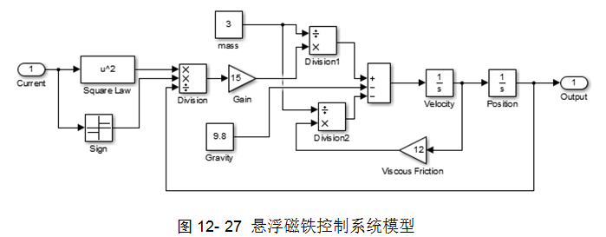
双击NARMA-L2 Controller模块，将会产生一个新的窗口，如图12-26所示。
在这个窗口中，有多项参数可以调整，用于改变预测控制算法中的有关参数。将鼠标移到相应的位置，就会出现对这一参数的说明。
悬浮磁铁控制系统模型如图12-27所示。

Slide 51
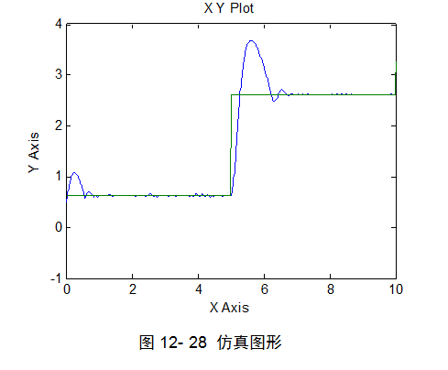
运行仿真如图12-28所示。

